Slide 1

Nextor: resucitando MSX -DOS
Néstor Soriano
www.konamiman.com
Notes:
Gracias por venir. Me presento: de día soy Néstor Soriano, programador en .NET; de noche máscara y antifaz y soy Konamiman, programador de MSX.
Marce, el presi de RM, me pidió que hiciera una charla sobre Nextor. Y a Marce no se le puede decir que no.
¿Qué es Nextor, aparte de una palabra que según mi mujer me debería

Slide 2
¿Qué es Nextor?
Nextor es un fork de MSX-DOS 2.31
…¿y qué es MSX-DOS?
MSX-DOS es el sistema operativo “oficial” de los ordenadores MSX
…¿ MSX ?
Notes:
Un fork es una pieza de software desarrollada a partir de las fuentes de otro software existente, pero de forma independiente.

Slide 3
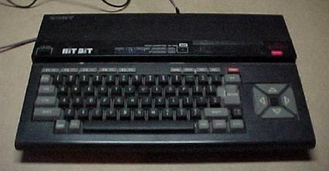
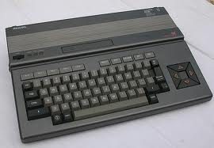
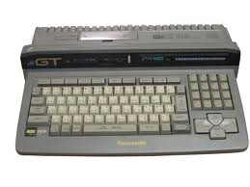
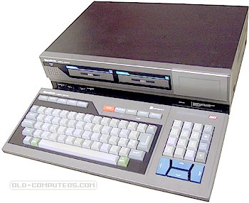
El sistema MSX
Estándar de ordenadores domésticos
Notes:
A principios de los 80 la informática doméstica era bastante caótica, con muchos sistemas incompatible. Se decidió crear MSX: un estándar que cualquier fabricante podía seguir, que aseguraba compatibilidad de hard y soft.

Slide 4
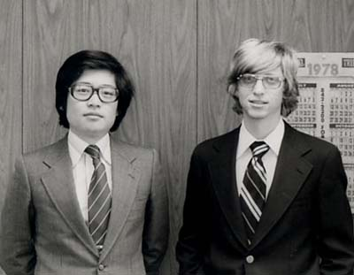
El sistema MSX
Estándar de ordenadores domésticos
Diseñado por Kazuhiko Nishi (ASCII Corp), respaldado por Microsoft
Notes:
Kay Nishi, vicepresidente de Microsoft para Asia de 1979 a 1986.
Presidente de ASCII Corporation (primero editorial, luego videojuegos, multimedia, etc)
MSX basado en el Spectravídeo SV318

Slide 5
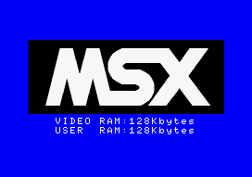
El sistema MSX
Estándar de ordenadores domésticos
Diseñado por Kazuhiko Nishi (ASCII Corp), respaldado por Microsoft
Basado en Z80, fabricado entre 1983 y 1993

Slide 6
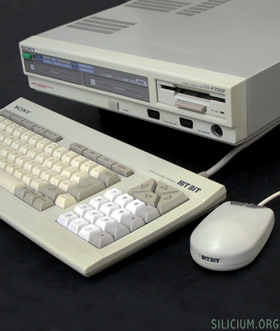
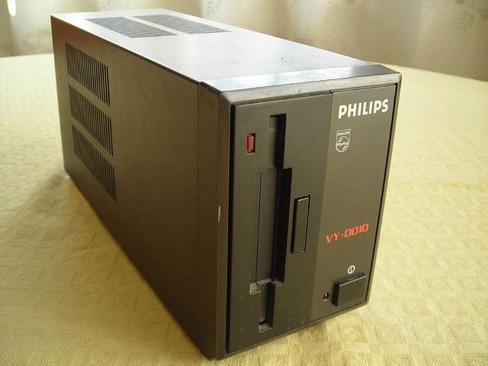
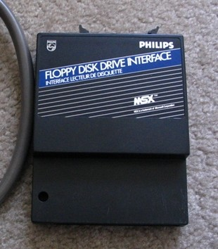
MSX-DOS 1.0
Lanzado en 1984 por ASCII Corp.
Distribuido junto con las unidades de disco (externas primero, integradas más adelante)
Externamente es un clon de MS-DOS 1.0
Soporte para dispositivos hasta 16MB (3 sec/cluster)
Notes:
Los primeros MSX no tenían unidades de disco, pero ya en 1984 se vendieron las primeras.
DOS 1 guarda la FAT entera en memoria (hasta 1.5K)
Curiosidad: MSX fue el primer ordenador en usar diskettes de 3.5” (o de los primeros)

Slide 7
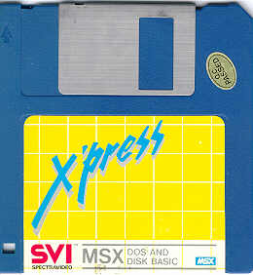
Componentes de MSX-DOS
16K ROM
Kernel
Disk BASIC
Driver de la disketera
Ficheros de sistema
MSXDOS.SYS
COMMAND.COM
Notes:
2 razones para ROM:
En un MSX, todo código que deba ejecutarse al arranque debe estar en una ROM.
Los MSX tienen poca memoria, no pueden cargar todo el SO en RAM.

Slide 8

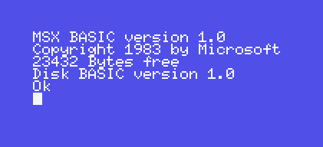
Dos modos de funcionamiento
Intérprete de comandos
Requiere 64K RAM
Requiere MSXDOS.SYS y COMMAND.COM
Mapea 64K RAM en memoria
Disk BASIC
Requiere 16K RAM
Se activa si no hay diskette con MSXDOS.SYS, o si no hay 64K RAM
Mapea 32K RAM en memoria
Notes:
Proceso de arranque: la ROM comprueba si hay 64K RAM, entonces comprueba si hay un diskete con MSXDOS.SYS, entonces arranca intérprete de comandos. Si no, arranca Disk BASIC.

Slide 9
Comandos de MSX-DOS 1
BASIC ........... jumps to MSX DISK-BASIC COPY ............ copies a file DATE ............ displays or modifies date DEL ............. deletes a files DIR ............. displays a list of files FORMAT .......... formats a disk MODE ............ modifies screen width PAUSE ........... pauses a batch command operation REM ............. puts a comment in a batch command REN ............. renames a file name TIME ............ displays or modifies time TYPE ............ prints the contents of a file VERIFY .......... turns on/off the verify mode
Notes:
Comandos para gestionar ficheros (COPY, DEL, DIR, REN, TYPE)
Comandos para gestionar el entorno (BASIC, DATE, TIME, MODE, VERIFY)
Comandos para ficheros bat (REM, PAUSE)
FORMAT para formatear disketes

Slide 10
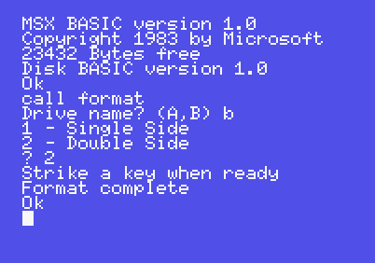
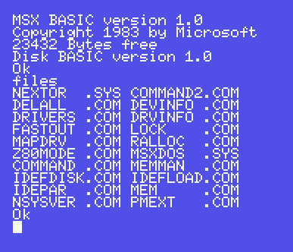
Comandos de MSX-DOS 1 (Disk BASIC)
LOAD/SAVE/BLOAD/BSAVE/RUN
OPEN/CLOSE/GET/PUT/LOC/
LOF/INPUT/EOF
KILL/NAME/COPY/FILES/DSKF
CALL FORMAT
CALL SYSTEM
DSKI$/DSKO$
Notes:
LOAD etc: para leer/escribir ficheros ejecutables
OPEN etc: para leer/escribir ficheros de datos
KILL etc: para gestionar ficheros

Slide 11
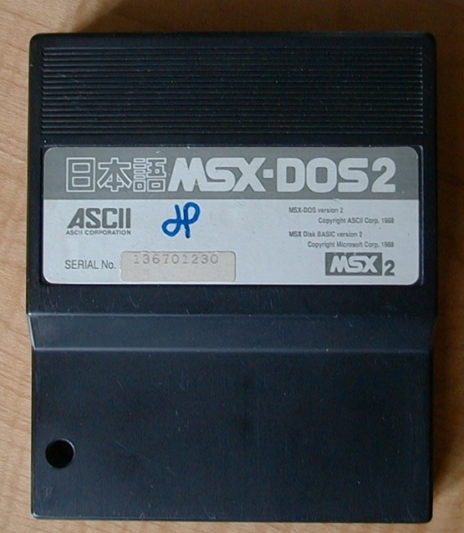

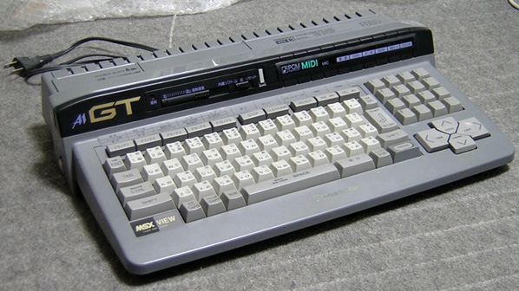
MSX-DOS 2.20-2.31
Lanzado en 1988
Externamente similar a MS-DOS 3.x
Distribuido:
v2.20: En cartucho (sólo kernel, sin driver)
v2.3x: Integrado en
(1990)
Notes:
Las versiones 2.0 y 2.1 eran experimentales.

Slide 12
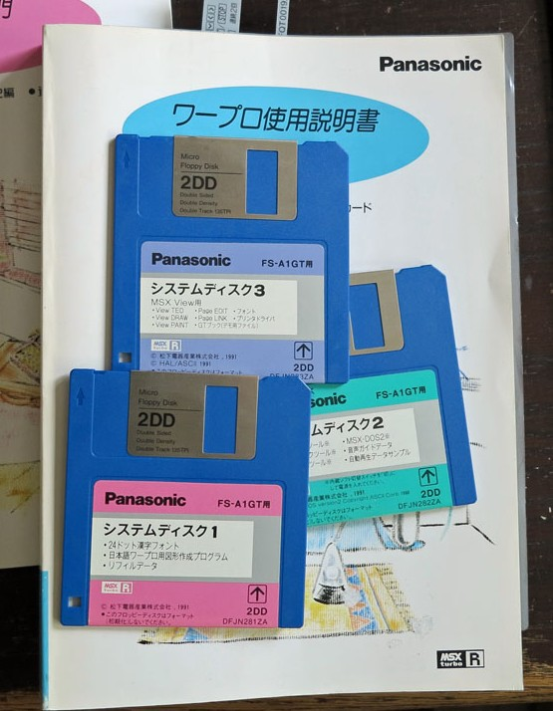
Componentes de MSX-DOS 2
64K ROM
Kernel
Disk BASIC
Driver de la disquetera (Turbo-R)
Kernel MSX-DOS 1 (Turbo-R)
Ficheros de sistema
MSXDOS2.SYS
COMMAND2.COM
Requiere MSX2
Requiere 128K RAM
16K para código
16K para datos
Notes:
Ficheros acabados en “2” para poder tener las versiones 1 y 2 en el mismo diskette (era normal arrancar en DOS 1 porque había programas que no funcionaban en DOS 2 al usar la memoria RAM directamente por puertos)

Slide 13
¿Qué novedades aportaba MSX-DOS 2?
Para el usuario…
Subdirectorios
RAM disk
Variables de entorno
Uso más racional de memoria
Soporte para dispositivos de hasta 32MB
Para el programador…
Gestión básica de memoria (reserva de bloques de 16K)
Manejo más fácil de ficheros (File Handles vs File Control Blocks)
Control de errores
Gancho para capturar errores de disco
Gancho de terminación de aplicación
Notes:
En DOS 1, al ocurrir un error saltaba el “Abort, Retry, Ignore” y no se podía cambiar.

Slide 14



¿Cómo se mapean los dispositivos en MSX-DOS?
Controlador 1
Dispositivo 1
...y MSX-DOS los mapea a unidades directamente y en el mismo orden.
Los drivers declaran un número fijo de dispositivos...
Dispositivo 2
Controlador 2
Dispositivo 1

Slide 15

En resumen…
MSX-DOS es un sistema operativo pistonudo para trabajar con diskettes.
Pero…

Slide 16
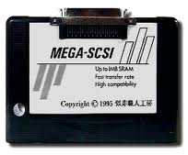
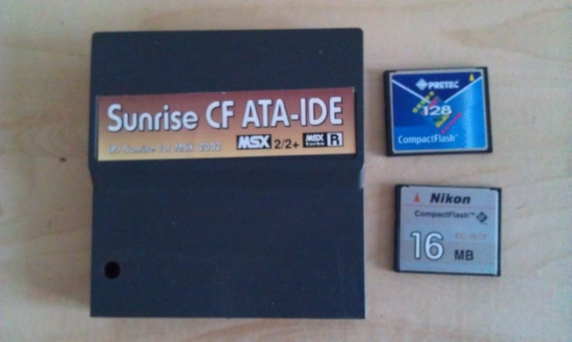
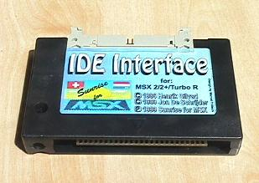
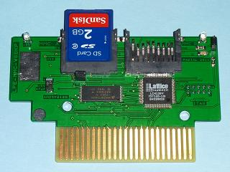
Controladores de almacenamiento amateur
Incluyen ROM con kernel de MSX-DOS 2 + driver
1990s: Discos duros, discos ZIP
2000s: Tarjetas CF, SD
Notes:
Los usuarios de MSX no nos podemos estar quietos, y cuando el MSX fue abandonado por los fabricantes, empezamos a construir nuestros propios controladores de almacenamiento.

Slide 17

Problemas al ir más allá de los diskettes…
Límite de 32MB/volumen (FAT12, sectores de 16 bits)
Falta de documentación para escribir drivers de dispositivo
Mapeo directo unidades-dispositivos, no configurable, no hay concepto de particiones
Imposible manejar dispositivos que no sean de bloque (CD-ROM…)

Slide 18

…y necesidad de buscarse la vida.
Infinitas particiones para gestionar dispositivos de alta capacidad
Parches externos para soportar FAT16
Se cargan a posteriori, sin posibilidad de arranque desde FAT16
Ingeniería inversa de la ROM para desarrollar drivers
Reinvención constante de la rueda para cada controlador:
Gestión interna de particiones personalizada
Herramientas de mapeo de dispositivos a unidades personalizada
FDISK personalizado
Magia negra para manejar CD-ROMs

Slide 19




: ¡Batallita!
Más detalles aquí:
http://bit.ly/1lNFpd5

Slide 20

Objetivo principal de Nextor
Facilitar la vida al usuario, y sobre todo al desarrollador, de controladores de almacenamiento de

Slide 21

¿Qué ofrece Nextor al usuario?
Funciona en MSX1
Soporte nativo y completo para FAT16
Hasta 4GB por volumen
Arranque desde volúmenes FAT16
FDISK integrado (comando BASIC)
Gestión del mapeo de dispositivos y particiones a unidades
Automática (al arranque, al detectar un cambio)
Manual (con una herramienta)
Concepto: dispositivos extraíbles vs fijos
Nextor no pregunta a los dispositivos fijos si han cambiado
Posibilidad de bloquear unidades asignadas a dispositivos extraíbles
Notes:
Mapeo automático: una unidad asignada por dispositivo que tenga una partición primaria FAT12 o FAT16, en orden. Si hay una con NEXTOR.DAT en directorio raíz, tiene preferencia.
MSX-DOS pregunta constantemente si el dispositivo ha cambiado antes de acceder.

Slide 22

…¿y al desarrollador?
¡Un sistema estandarizado y documentado de drivers de dispositivo!
Documentación detallada de la estructura del driver
Fuentes de un driver vacío para tomar como base
Procedimiento para generar una ROM con el kernel + el driver
Herramienta generadora (fuente en C, ejecutable Windows)
Procedimiento detallado en la documentación
Documentación de las nuevas llamadas del sistema
Notes:
Las nuevas llamadas del sistema permiten básicamente manejar mapeos de unidades obtener info de dispositivos y particiones existentes.

Slide 23

¿Qué rutinas debe implementar un driver de Nextor?
Enumerar dispositivos
Nombre
Tipo (bloque/otro)
Capacidad
Fijo/extraíble
Leer y escribir sectores
Informar de estado (cambiado/no cambiado)
…eso es todo. ¡Nextor gestiona los mapeos y las particiones!

Slide 24
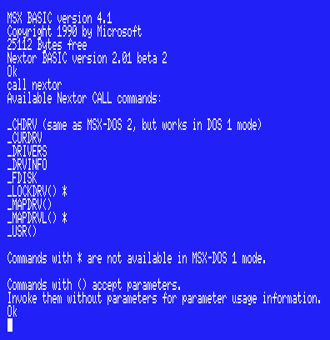
Comandos de Nextor
Notes:
Fijaos en el mensaje de arranque. Mola.

Slide 25
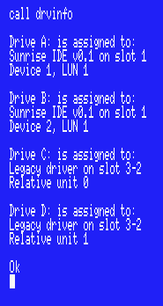
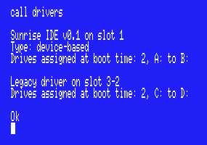
Comandos de Nextor

Slide 26
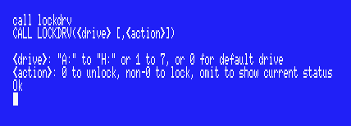
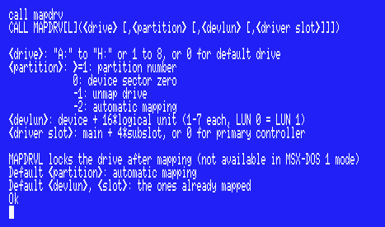
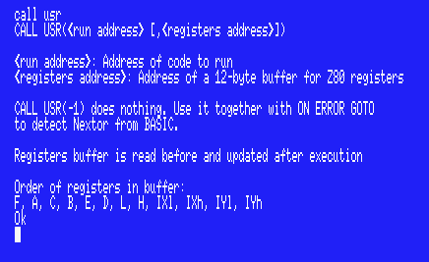

Comandos de Nextor

Slide 27
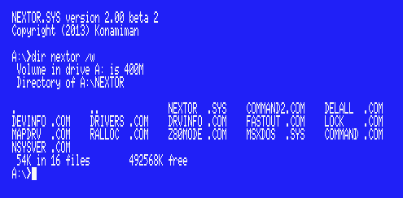
Comandos de Nextor
Notes:
NEXTOR.SYS en vez de MSXDOS2.SYS
Espacio libre?? Porque COMMAND 2.40 soporta FAT16.

Slide 28
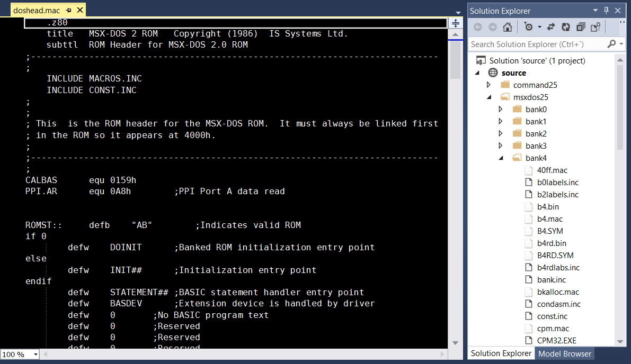
Herramientas usadas para el desarrollo de Nextor
Visual Studio para editar las fuentes (“Abrir sitio web”)…
Notes:
Puedo ver la estructura de ficheros, colapsar carpetas, buscar y sustituir globalmente…

Slide 29
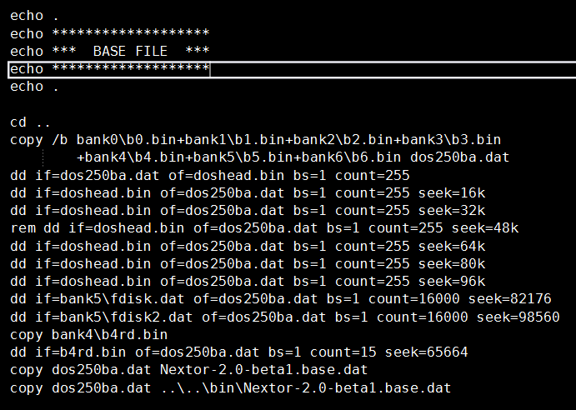
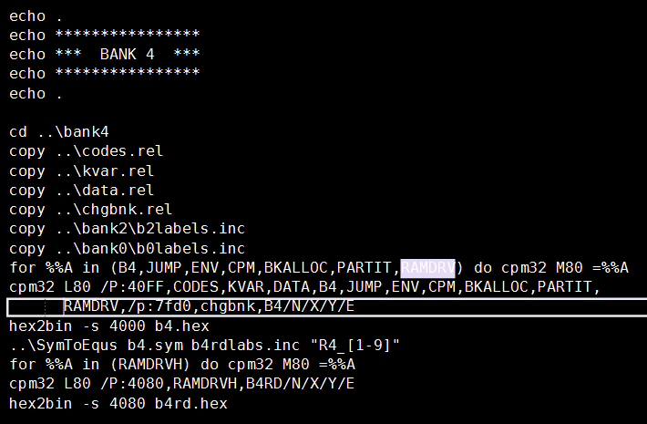
Herramientas usadas para el desarrollo de Nextor
…y para compilar: M80 + emulador de CP/M + script de la muerte.
(Bonus: dd for Windows para encajar las piezas del puzzle)
Notes:
Había un makefile que no sabía cómo hacer funcionar, así que me hice mi propio script.
El script tiene unas 250 líneas.
La ROM de Nextor son 112KB kernel + driver.

Slide 30
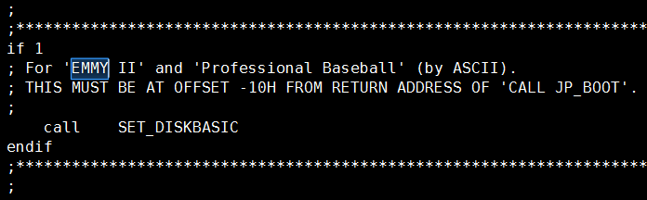

Curiosidades
Parcheando el OS para que funcione un juego (no al revés, no)

Slide 31
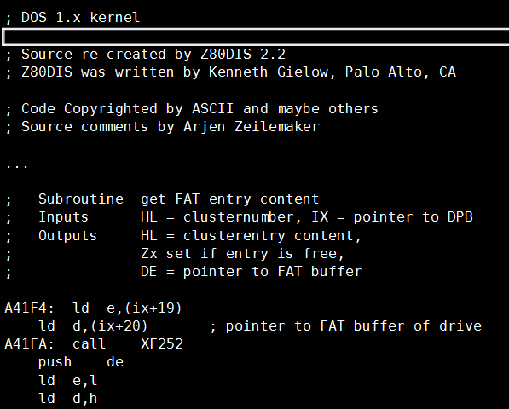

Curiosidades
Las fuentes de MSX-DOS 1… ¡desensambladas!

Slide 32
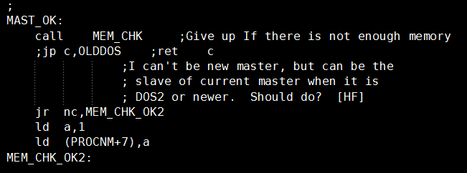
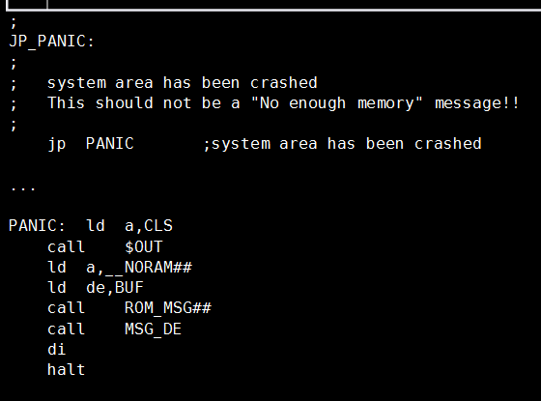

Curiosidades
A veces el programador no lo tenía muy claro…

Slide 33
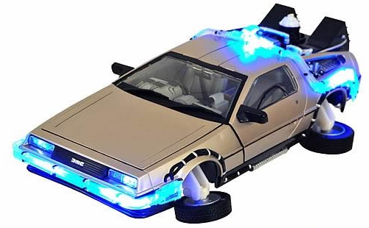
Planes de futuro
Versión actual: 2.0 beta 2
Versiones >2.0…
Emulación de diskettes
Uso de imágenes de diskette como si fueran dispositivos
Drivers de sistemas de ficheros
Para usar CD-ROMs, unidades de red…
Carga de drivers en RAM

Slide 34

¡Gracias!
http://www.konamiman.com#nextor

